Slide 1



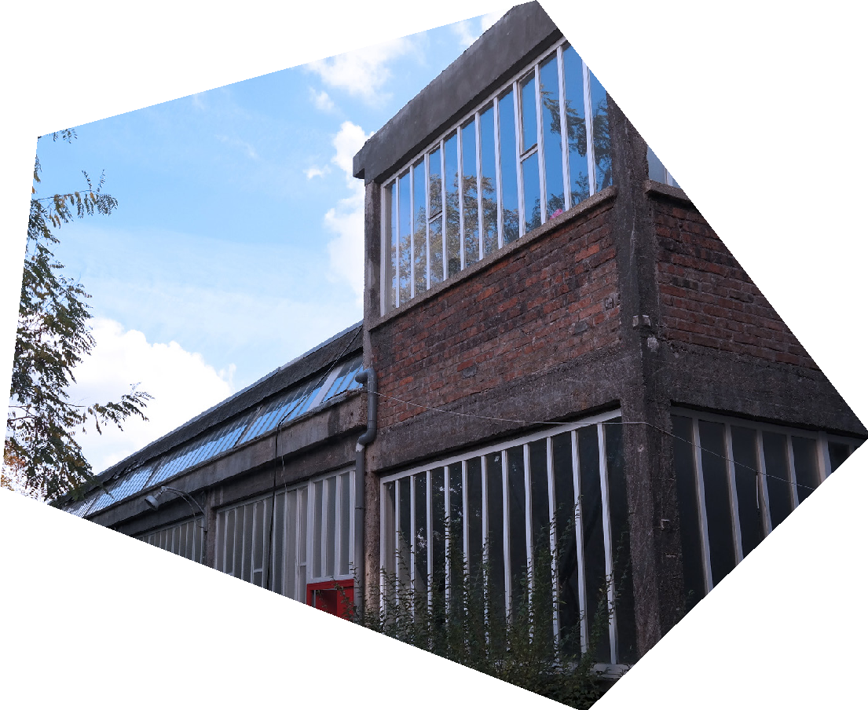

La prairie
Jour 8
Faire connaissance et
créer de bonnes conditions
de travail

Slide 2


Mercredi
Débriefing
VOTRE TEXTE ICI
Où en est chacun des tâches de la semaine dernière?
Problèmes rencontrés?

Slide 3
Mercredi
Activité
VOTRE TEXTE ICI
Classez-vous
Notes:
Durée : 5-10 minutes
Préparation
Des chaises, une par personne
Instructions
1. Demandez aux participants de s’asseoir en cercle.
2. Expliquez la règle du jeu : il doit toujours y avoir 4 joueurs debout en même
temps, mais un joueur ne doit pas rester debout plus de 10 secondes ; il peut
néanmoins décider de rester debout moins longtemps.
3. Il ne doit y avoir aucune tentative de communication entre les joueurs, mais
chacun doit observer ce que se passe et assumer la responsabilité pour faire
en sorte qu’il y ait toujours 4 personnes debout, ni plus ni moins.
Conseils pour l’animateur
Les participants auront besoin de quelques minutes pour attraper le coup de
main, mais, ensuite, ils trouveront le rythme, s’assoiront, se lèveront, etc.
C’est un jeu très excitant qui développe un fort sentiment de groupe.

Slide 4
Mercredi
Présentation
VOTRE TEXTE ICI
A vous de jouer!
Notes:
6 binômes et un trinôme.
Chacun doit énoncer trois faits sur son voisin : deux vérités et un mensonge.
Le reste du groupe doit deviner quel est le mensonge.
Pour cela, cinq minutes de préparation pour l’ensemble du groupe.

Slide 5
Mercredi
Coding dojo
VOTRE TEXTE ICI
Kata : conversion numérique en chiffres romains.

Slide 6
Mercredi
Kanban
VOTRE TEXTE ICI
Wikipédia
Kanban board
What is kanban
Kanban
What is kanban board

Slide 7
Mercredi
Projet intégration Simplon
VOTRE TEXTE ICI
Instructions

Slide 8
Mercredi
Pour explorer
VOTRE TEXTE ICI
https://trello.com
https://taiga.io/
Veille technologique
Dribble https://dribbble.com/
Google Design https://design.google.com/
Little Big details http://littlebigdetails.com/
http://fridayfrontend.com/
http://www.hackernewsletter.com/
https://sidebar.io/
https://uptodate.frontendrescue.org/fr/

Slide 9
